Slide 1
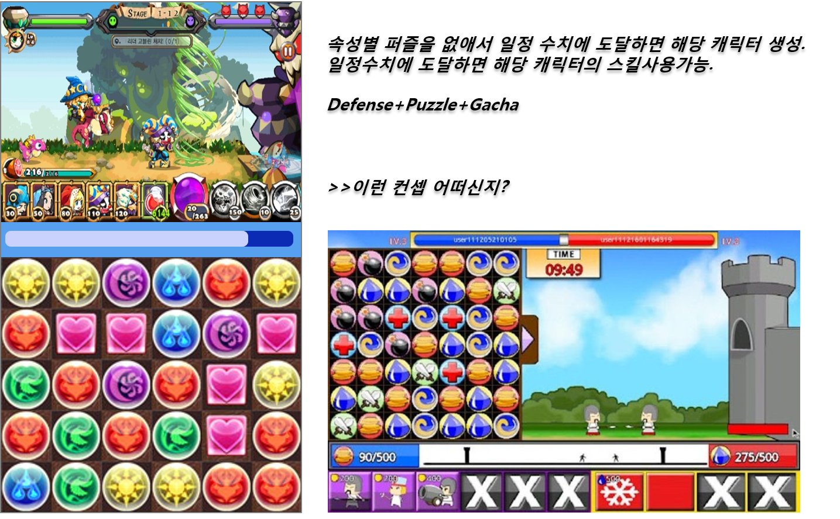

Slide 2
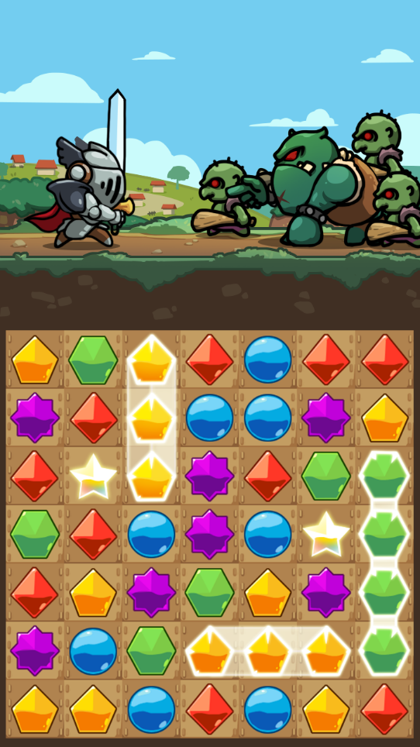
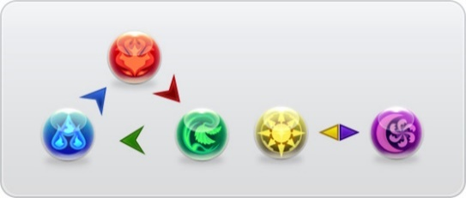
Pinch to zoom
Drargging = left & right scroll
Unit
Hero Skill
Unit = stack이 되며 뽑을 수 있는 개수를 의미
Hero Skill = 필요한 퍼즐 코스트를 의미.
3
퍼즐개수는 왼쪽의 퍼즐앤 드래곤 상성표와 동일.
단 회복 퍼즐은 존재하지 않는 형태의 총 5개로 구성.
퍼즐의 경우 턴에 기반한 퍼드 타입보다는 3match가 맞다고 생각됩니다.

